Slide 2
تقسیم میوز و میتوز
Meiosis & Mitosis

Slide 3
تقسیم میتوز

Slide 4
میتوز

Slide 5
تقسیم میتوز: وقتى که سلولى تقسیم مى شود و دو سلول یکسان به وجود مى آورد، یکى از مشخص ترین وقایع آن تقسیم هسته است. تقسیم هسته سلول به دو هسته همانند، میتوز نام دارد.

Slide 7
مراحل تقسیم میتوز

Slide 8
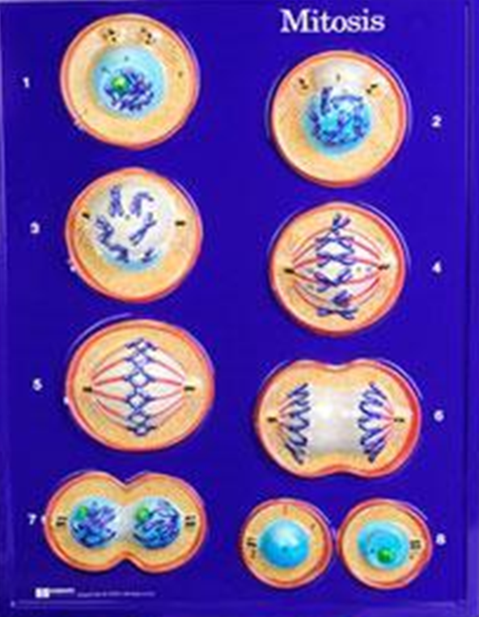
میتوز

Slide 9
تقسیم میوز

Slide 10
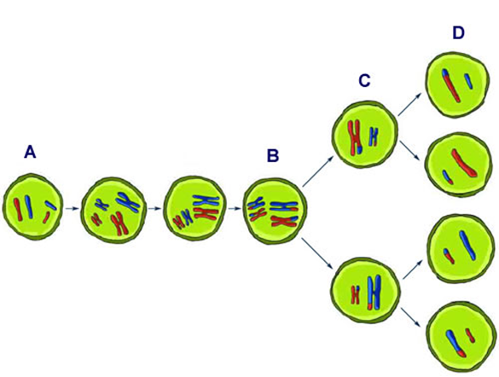
تقسیم میوز: در این تقسیم تعداد کروموزوم هاى سلول ها ى حاصل نصف مى شود. این تقسیم،اصولاً در اندام هاى جنسى و براى ایجاد سلول هاى جنسى که تعداد کروموزوم هاى آنها نصف تعدادکروموزوم هاى سلول هاى دیگر بدن است، صورت مىگیرد.

Slide 13
مراحل تقسیم میوز II
میوز II در واقع نوعی میتوز است.

Slide 14
مقایسه میوز و میتوز

Slide 15
meiosis and mitosis difference

Slide 20
میوز یا میتوز ؟؟؟
میوز

Slide 21
میوز

Slide 22
میوز در انسان : به تعداد سلول های حاصل توجه فرمایید!!!

Slide 23
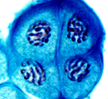
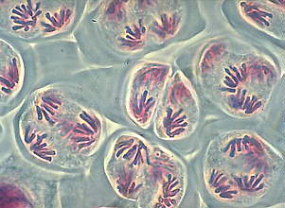
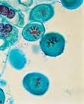
Good luck

